Slide 1
INTRODUÇÃO DA CAMPANHA DA FRATERNIDADE 2017

Slide 2
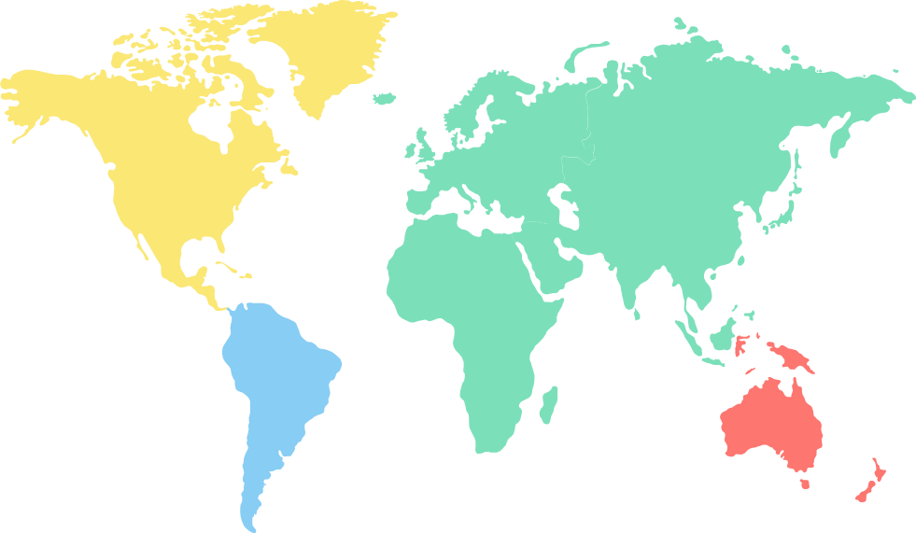
Biomas são conjuntos de ecossistemas com características semelhantes dispostos em uma mesma região e que historicamente foram influenciados pelos mesmos processos de formação. No Brasil temos 06 biomas: a Mata Atlântica, a Amazônia, o Cerrado, o Pantanal, a Caatinga e o Pampa. Nesses biomas vivem pessoas, povos, resultantes da imensa miscigenação brasileira.

Slide 3
Os colonizadores começam a extração do pau-brasil obrigando por indígenas e negros, escravizados, a esta tarefa. Hoje, após mais de 500 anos daquela carta, o que restou da beleza natural descrita por Pero Vaz de Caminha?

Slide 4
A Igreja Católica há algum tempo, tem sido voz profética a respeito da questão ecológica. Neste início do terceiro milênio, ter uma população de mais de 200 milhões de brasileiros, sendo mais de 160 milhões vivendo em cidades gera sérias preocupações. O impacto dessa concentração populacional sobre o meio ambiente produz problemas que põem em risco as riquezas dos biomas brasileiros.

Slide 5
À luz da fé, nos interrogaremos nas reflexões desta Campanha da Fraternidade de 2017 sobre o significado dos desafios apresentados pela situação atual dos biomas e dos povos que neles vivem. E abordaremos as principais iniciativas já existentes para a manutenção de nossa riqueza natural básica. Apontaremos propostas sobre o que podemos e devemos fazer em respeito à criação que Deus nos deu para cultivá-la e guardá-la.

Slide 6
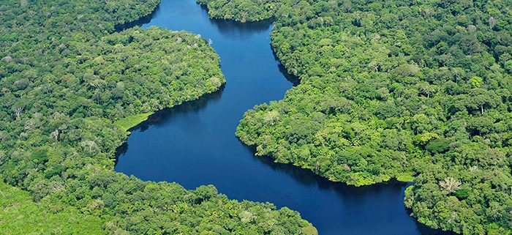
CAPÍTULO I – VER – OS BIOMAS BRASILEIROS

Slide 7
BIOMA AMAZÔNIA: LOCALIZAÇÃO
A Amazônia, maior bioma do Brasil, ocupa 61% do território nacional – formado pelos estados da região norte: Acre, Amapá, Amazonas, Pará e Roraima, Rondônia e Tocantins. A Lei n. 1806 de 1953 inseriu neste bioma os estados do Mato Grosso e Maranhão, criando a Amazônia Legal.

Slide 8
CARACTERÍSTICAS NATURAIS BIODIVERSIDADE
O bioma Amazônia é marcado pela maior hidrográfica de água doce do mundo, a bacia amazônica. Seu principal rio, o Amazonas, lança no Oceano Atlântico cerca de 175 milhões de litros d´água a cada segundo, levando nas águas material orgânico e sedimentos que geram no oceano biodiversidade marinha, colaborando para a temperatura do planeta. Também há o rio aéreo (evapotranspiração) que leva água em forma de vapor pela região Centro-Oeste, Sul, Sudeste do Brasil.

Slide 9
A vegetação característica do bioma Amazônia é de árvores altas. Nas planícies que acompanham o Rio Amazonas e seus afluentes, encontram-se as matas de várzeas (periodicamente inundadas) e as matas de igapó (permanentemente inundadas). Estima-se que esse bioma abrigue mais da metade de todas as espécies vivas do Brasil.

Slide 10
Segundo o Instituto Nacional de Pesquisas Espaciais (INPE/2016) houve redução no processo de desmatamento da Amazônia, contudo, ainda continua e são mais de 700.000 quilômetros quadrados de desmatamento que continua a crescer. Nesta região vivem aproximadamente 24 milhões de pessoas, sendo que 80% delas nas áreas urbanas, sem saneamento básico e outras mazelas.

Slide 11
SOCIODIVERSIDADE DO BIOMA AMAZÔNIA
Há décadas os conflitos pelo território deste bioma geram mortes. Os conflitos e a violência contra os trabalhadores do campo se concentram de forma expressiva na Amazônia, para onde avança o capital tanto nacional como internacional. O manejo florestal passou a ser uma atividade na qual foram inúmeras as denúncias de trabalho escravo.

Slide 12
A expropriação privada de grandes áreas de terra continua sendo a principal causa de desmatamento. A pecuária é a principal atividade implantada nas áreas recentemente desmatadas. A construção de grandes hidrelétricas e atividades de mineração são responsáveis por boa parte dos danos ambientais e sociais nas comunidades.

Slide 13
CONTEXTUALIZAÇÃO POLÍTICA
O problema fundamental da Amazônia é o modelo de desenvolvimento adotado para a região. A disputa pelas riquezas faz com que a legislação flutue conforme os interesses das corporações econômicas que atuam na região.

Slide 14
A concentração urbana indica que a vida na floresta muitas vezes é inviabilizada para as populações originárias e tradicionais. Todas as lutas indígenas, de ribeirinhos, de quilombolas é sempre um passo a cada dia para manter seus territórios. Porém, mesmo contra a corrente do modelo, é graças a essas populações que ainda temos grande parte da floresta em pé.

Slide 15
CONTRIBUIÇÃO ECLESIAL
A Igreja Católica na Amazônia Legal vive e cresce no enraizamento na sabedoria tradicional e na piedade popular que durante séculos mantém viva a fé e a espiritualidade do povo da floresta. Diversos leigos, sacerdotes, religiosos (as) derramaram seu sangue em nome da dimensão sociotransformadora da fé, cuja defesa dessas populações e do meio ambiente foram seu principal esforço.

Slide 16
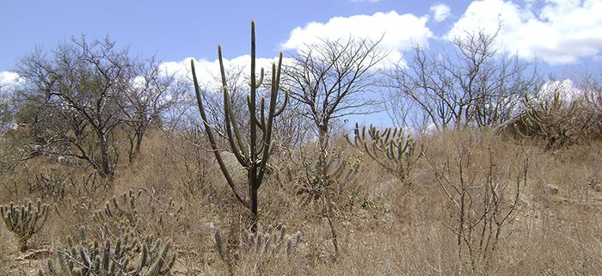
BIOMA CAATINGA

Slide 17
BIOMA CAATINGA LOCALIZAÇÃO
A Caatinga, cujo nome é de origem indígena e significa “mata clara e aberta”, encontra-se envolvida pelo clima semiárido entre a estreita faixa da Mata Atlântica e o Cerrado. É um bioma exclusivamente brasileiro, que abrange territórios de 8 estados do Nordeste e o Norte de Minas Gerais, onde vivem 27 milhões de pessoas.

Slide 18
CARACTERÍSTICAS NATURAIS – BIODIVERSIDADE
A Caatinga apresenta uma grande riqueza de ambientes e espécies, que não é encontrada em nenhum outro bioma. A seca, a luminosidade e o calor característicos de áreas tropicais resultam numa vegetação de savana estépica, espinhosa e decidual (quando as folhas caem em determinada época). Há também áreas serranas, brejos e outros tipos de bolsão climático mais ameno.

Slide 19
Esse bioma está sujeito a dois períodos secos anuais: um de longo período de estiagem, seguido de chuvas intermitentes e um de seca curta seguido de chuvas torrenciais (que podem faltar durante anos). Dos ecossistemas originais da caatinga, 80% foram alterados, em especial por causa de desmatamentos e queimadas.

Slide 20
Com 70% do seu subsolo formado por rochas cristalinas, o bioma Caatinga tem poucas nascentes e rios perenes, portanto, poucos aquíferos. Com o que diz respeito à fauna, o bioma Caatinga abriga 178 espécies de mamíferos, 591 tipos de aves, 177 tipos de répteis, 79 espécies de anfíbios, 241 classes de peixes e 221 espécies de abelhas.

Slide 21
OS POVOS ORIGINÁRIOS E A CULTURA – SOCIODIVERSIDADE
Aproximadamente 40% da população do Bioma Caatinga ainda está no meio rural, sendo considerada a região mais ruralizada do Brasil. Entretanto, a ampliação dos centros urbanos médios e pequenos na Caatinga crescem, como em todas as regiões do Brasil e padecem dos mesmos problemas de saneamento, violência e outros males dos centros urbanos brasileiros.

Slide 22
A BELEZA, AS FRAGILIDADES E OS DESAFIOS DO BIOMA CAATINGA
A caatinga, por ser uma vegetação geralmente baixa, favorece a apicultura. É também a vegetação baixa o melhor alimento para a criação de animais de pequeno e médio porte como cabras, ovelhas e outros adaptados ao clima semiárido.
Este bioma tem sido agredido pelas queimadas e pelo desmatamento para plantio de culturas que raramente se adaptam adequadamente como o caso do ciclo do algodão

Slide 23
Outras causas do desmatamento são o gado bovino solto nas caatingas e a geração de madeira para a indústria de gesso e para as carvoarias. O desmatamento gera a desertificação provocada pela economia irresponsável e predadora.

Slide 24
CONTEXTUALIZAÇÃO POLÍTICA
A partir da década de 90 do século passado foi abandonada a ideia de lutar contra a seca – característica do bioma caatinga – e passou-se a difundir a ideia de aprender a conviver com o semiárido. Esta mudança de ideia promoveu a captação da água da chuva para beber, da defesa dos territórios das comunidades tradicionais e indígenas, valorização da cultura local, dos saberes dos povos caatingueiros, do aproveitamento da energia solar, dos ventos e outros potenciais da região.

Slide 25
Também se expandiu a rede de infraestrutura social, como energia elétrica, adutoras, telefonia, internet, etc. Contudo, há ainda a debilitada infraestrutura da saúde, violência no campo e a presença das drogas nas cidades interioranas. A insegurança no campo tem provocado a migração para as áreas urbanas.

Slide 26
CONTRIBUIÇÃO ECLESIAL
As festas de São João, rodas de São Gonçalo, celebrações da Quaresma e Semana Santa são marcas da religiosidade popular da caatinga. Padre Ibiapina, um cearense, aproveitou-se desta religiosidade popular para implantar várias resoluções dos problemas do povo. Ainda no século XIX ele concretizou a captação da água das chuvas nas cisternas nas casas da Caridade, onde se acolhiam enfermos, mulheres grávidas e viajantes.

Slide 27
Seguiram os passos do religioso cearense o padre Cícero e muitos de seus discípulos que souberam acolher o povo liberto da escravidão e remanescentes indígenas, fundando comunidades como Caldeirão no Crato (CE) e Canudos (BA). Atualmente se observa que a vida de fé das comunidades cristãs neste bioma é marcada pela piedade popular, que se caracteriza pela devoção e pelas romarias nos expressivos santuários da região, como Bom Jesus da Lapa (BA), Santuário Frei Damião (PB), Santuário de São Francisco, em Canindé (CE), etc.

Slide 28
Não podemos deixar de citar que experiências da ação evangelizadora como a Campanha da Fraternidade e CEBs, surgiram na região Nordeste.

Slide 29
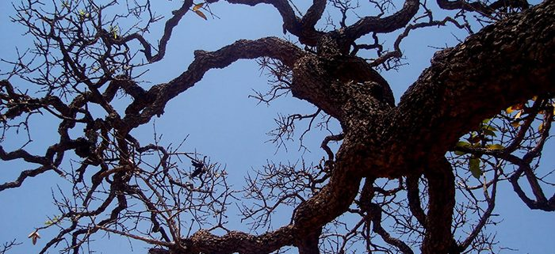
BIOMA CERRADO: LOCALIZAÇÃO

Slide 30
O Cerrado tem duas estações climáticas bem definidas: chuvosa e seca. O solo, de composição arenosa, é considerado o bioma brasileiro mais antigo. Sua vegetação é encontrada na região Centro-Oeste e também na região oeste de Minas Gerais e das regiões sul do Maranhão e do Piauí. Nesta área vivem 22 milhões de pessoas.

Slide 31
CARACTERÍSTICAS DO CERRADO
É no Cerrado que está a nascente das três maiores bacias da América do Sul (Amazônica/Tocantins, São Francisco e Prata), o que resulta em elevado potencial aquífero e grande biodiversidade. Esse bioma abriga mais de 6,5 mil espécies de plantas já catalogadas.

Slide 32
No Cerrado predominam formações da savana e clima tropical quente sub úmido, com uma estação seca e uma chuvosa e temperatura média anual entre 22°C e 27°C. Além dos planaltos, com extensas chapadas, existem nessas regiões florestas de galeria, conhecidas como mata ciliar e mata ribeirinha, ao longo do curso d’água e com folhagem persistente durante todo o ano; e a vereda, em vales encharcados e que é composta de agrupamentos da palmeira buriti sobre uma camada de gramíneas (estas são constituídas por plantas de diversas espécies, como gramas e bambus).

Slide 33
CERRADO – CAIXA D’ÁGUA DO BRASIL
Embora o Cerrado não produza água, ele acumula as águas das chuvas em seu subsolo poroso, principalmente as vindas dos “rios aéreos” amazônicos. Assim, os biomas Amazônico e Cerrado se unem perfeitamente para a produção e distribuição da água para o Brasil.

Slide 34
BIODIVERSIDADE
O conjunto de todos os seres vivos do bioma Cerrado representa 5% da fauna mundial. A alta diversidade de ambientes se reflete em uma elevada riqueza de espécies vegetais (23.000) e animais (320.000), sendo que 90.000 são de insetos. Entretanto há que se alertar que das 427 espécies listadas em risco de extinção, 132 estão no Cerrado.

Slide 35
OS POVOS ORIGINÁRIOS E A CULTURA – SOCIODIVERSIDADE
Os indígenas, primeiros habitantes do Cerrado, junto com os camponeses, constituem os grupos importantes no Cerrado. Denomina-se camponês aquele agricultor que possui auto identidade reconhecida como povos e comunidades tradicionais. São eles os guardiões do patrimônio ecológico e cultural deste bioma.

Slide 36
BELEZA, FRAGILIDADES E DESAFIOS DO BIOMA CERRADO
É o bioma Cerrado que abastece a bacia do Rio São Francisco. Um bioma tão antigo mostra-se frágil em sua capacidade de resistência e regeneração. A mão humana pode extinguir rapidamente um dos biomas mais antigos da face da terra.

Slide 37
REALIDADE POLÍTICA E OS DESAFIOS DO CERRADO
Com o pretexto da defesa e preservação da Amazônia, avança sobre o Cerrado a ocupação desordenada em vista da exploração econômica, com a destruição da biodiversidade e ameaça à vida e à cultura dos povos originários e comunidades tradicionais. Amparados por decisões governamentais de caráter duvidoso, o agronegócio avança sobre o bioma cerrado, principalmente para exploração do solo e aproveitamento desordenado das águas no subsolo.

Slide 38
O agronegócio produz amplo desmatamento, sequestram a terra dos povos e comunidades tradicionais, modificam a química do solo, além de alterar o regime das águas, trazendo grande prejuízo a todo o território brasileiro. O que é preocupante é que o Cerrado, uma vez destruído, não se reconstitui.
O cerrado é o ecossistema brasileiro que mais sofreu alteração com a ocupação humana. A atividade garimpeira, por exemplo, intensa na região, contaminou os rios de mercúrio e contribuiu para seu assoreamento.

Slide 39
A mineração favoreceu o desgaste e a erosão dos solos. Nos últimos 30 anos, a pecuária extensiva, as monoculturas e a abertura de estradas destruíram boa parte do cerrado. Hoje, menos de 2% está protegido em parques ou reservas.

Slide 40
CONTRIBUIÇÃO ECLESIAL
A Igreja Católica está empenhada na aprovação da Proposta de Emenda Constitucional –PEC 115/150 -, que inclui o Cerrado e a Caatinga como Patrimônios Nacionais. Também produz material popular para ativar a consciência da preservação ambiental junto às comunidades.

Slide 41
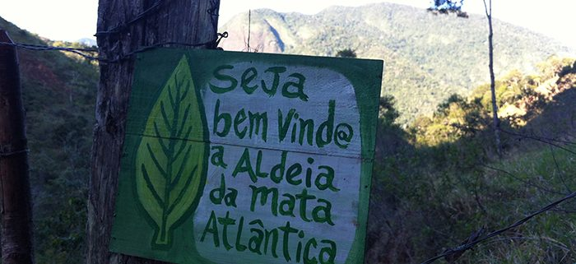
BIOMA MATA ATLÂNTICA: LOCALIZAÇÃO

Slide 42
A Mata Atlântica abrangia uma área equivalente a 1.315.460 quilômetros quadrados e estendia-se originalmente por 17 estados. Hoje restam 8,5% de remanescentes florestais. Atualmente, somados todos os fragmentos de floresta acima de 3 hectares, temos 12,5% da sua área original.
Desde o descobrimento do Brasil a Mata Atlântica vem sendo destruída. O pau-brasil, característico dela, foi o principal alvo da extração e exploração daqueles que colonizavam o Brasil.

Slide 43
Os relatos antigos falam de uma floresta aparentemente intocada, apesar de habitada por vários povos indígenas. Hoje a concentração urbana neste bioma abriga a maioria das capitais litorâneas e regiões metropolitanas. Nestas regiões o saneamento básico ainda é um sonho para muitos.

Slide 44
CARACTERÍSTICAS NATURAIS – BIODIVERSIDADE
Seu principal tipo de vegetação é a floresta normalmente composta por árvores altas e relacionada a um clima quente e úmido. A Mata Atlântica já foi um dos mais ricos e variados conjuntos florestais pluviais da América do Sul, mas atualmente é reconhecida como o bioma brasileiro mais descaracterizado. Isso porque os primeiros episódios de colonização no Brasil e os ciclos de desenvolvimento do país levaram o homem a ocupar e destruir parte desse espaço.

Slide 45
Vivem na Mata Atlântica mais de 220 mil espécies de plantas, sendo 8 mil endêmicas (que existe somente em uma determinada área ou região geográfica); 270 espécies conhecidas de mamíferos; 992 espécies de aves; 197 répteis; 372 anfíbios; 350 peixes. A pressão sobre a Mata Atlântica é histórica e ao longo do tempo muda de aspecto e aumenta em intensidade. Começa com a extração do pau-brasil, passa por vários ciclos econômicos de cana de açúcar, café, ouro, fumo. A devastação total da araucária ocorreu a partir do século XX com a intensa exploração da agricultura e agropecuária, assim como a expansão urbana desordenada.

Slide 46
OS POVOS ORIGINÁRIOS E A CULTURA – SOCIODIVERSIDADE
Originalmente, os povos Tamoio, Temininó, Tupiniquim, Caetés, Tabajara, Potiguar, Pataxó e Guarani ocupavam esse imenso território litorâneo. Foram eles os primeiros a sofrerem com a chegada dos colonizadores. Os brancos além de espelhar doenças, usaram os índios como escravos e soldados nas guerras.
Hoje, milhares de comunidades tradicionais pesqueiras dependem dos manguezais para sua reprodução física e cultural.

Slide 47
Para as comunidades pesqueiras o manguezal não é apenas um lugar que se retira o sustento, mas é espécie de lugar sagrado. Há um rito de profundo respeito às águas, a lama, ao cheiro, a fauna e flora existentes nos manguezais de modo que se institui uma linguagem própria e uma cosmovisão específica da criação.
Entre as interferências no processo cultural do bioma Mata Atlântica estão as empresas nacionais e transnacionais. Elas investem na monocultura do eucalipto, o que provoca, em vários estados brasileiros, o “deserto verde”.

Slide 48
A BELEZA, AS FRAGILIDADES E OS DESAFIOS DO BIOMA MATA ATLÂNTICA
Das 633 espécies de animais ameaçados de extinção no Brasil, 383 ocorrem na Mata Atlântica. Junto a esta preocupação estão as grandes cidades, como São Paulo, Rio de Janeiro, Salvador, Recife, Porto Alegre e outras que padecem de desmoronamentos e a falta de saneamento básico. A concentração populacional na área urbana leva à ocupação em áreas de risco, de mananciais e encostas de morros.

Slide 49
Os serviços de tratamento de esgoto, resíduos sólidos ainda são muito precários o que aumenta a degradação do ambiente. O maior problema deste e de outros biomas são as consequências de um modelo econômico que para gerar riqueza tem que concentrar pessoas e destruir o ambiente no qual se insere.

Slide 50
CONTEXTUALIZAÇÃO POLÍTICA
A ganância capitalista, conivência do poder público e falta de consciência ecológica tem provocado a degradação do meio ambiente e a expulsão de diversas comunidades. A ausência do saneamento básico é outra grave ameaça. Grande parte dos esgotos das residências de áreas urbanas e rurais é despejada diretamente nos rios, no mar e nos mangues. A falta do comprometimento político em relação ao uso e ao cuidado da água tem gerado consequências sentidas pela população nestes

Slide 51
últimos anos com a baixa do espelho d´água em muitos reservatórios (represas) e consequente racionamento do líquido da vida.

Slide 52
CONTRIBUIÇÃO ECLESIAL
Com a chegada dos primeiros missionários jesuítas, Padre Manoel da Nóbrega, José de Anchieta e outros, deu-se início ao processo de aldeamento, a construção de conventos e colégios. Também outras ordens religiosas e congregações deram a sua contribuição: os franciscanos, beneditinos, carmelitas e outros.
Não podemos deixar de lembrar também das pastorais sociais, com atuação nos diversos seguimentos da sociedade, defendendo a vida, nas várias instâncias em que ela é ameaçada pelo modelo econômico em desenvolvimento.

Slide 53
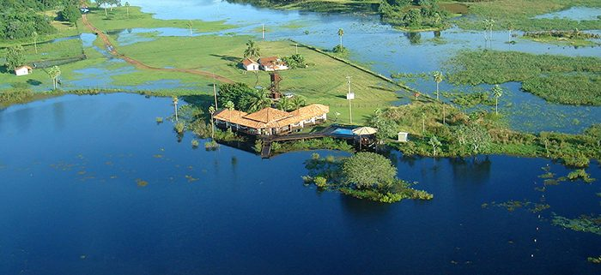
BIOMA PANTANAL: LOCALIZAÇÃO

Slide 54
De acordo com o Ministério do Meio Ambiente, o bioma Pantanal é considerado uma das maiores extensões úmidas contínuas do planeta. O Pantanal é um bioma praticamente exclusivo do Brasil, pois apenas uma pequena faixa dele adentra outros países (o Paraguai e a Bolívia).

Slide 55
CARACTERÍSTICAS NATURAIS – BIODIVERSIDADE
O BIOMA Pantanal é caracterizado por inundações de longa duração (devido ao solo pouco permeável) que ocorrem anualmente na planície, e provocam alterações no ambiente, na vida silvestre e no cotidiano das populações locais. A vegetação predominante é a savana. A cobertura vegetal original de áreas que circundam o Pantanal foi em grande parte substituída por lavouras e pastagens, num processo que já repercute na Planície do Pantanal.

Slide 56
Esse bioma é muito influenciado pelos regimes dos rios presentes nesses lugares, pois, durante o período chuvoso (outubro a abril), a água do pantanal alaga grande parte da planície da região. Quando o período chuvoso acaba, os rios diminuem o seu volume d’água e retornam para os seus leitos. Por essa razão, a vegetação e os animais precisam adequar-se a essa movimentação das águas. Todos esses fatores tornam a vegetação do pantanal muito diversificada, havendo exemplares higrófilos (adaptados à umidade), plantas típicas do Cerrado e da Amazônia e, nas áreas mais secas, espécies xerófilas.

Slide 57
A fauna é constituída por várias espécies de aves, peixes, mamíferos, répteis etc.

Slide 58
OS POVOS ORIGINÁRIOS E A CULTURA – SOCIODIVERSIDADE
Durante a cheia, os rios, lagos e riachos ficam interligados por canais e lacunas ou desaparecem no mar de águas permitindo o deslocamento de espécies. Esse processo é um dos principais responsáveis pela constante renovação da vida e pelo fornecimento de nutrientes. Na época da seca formam-se então lagoas e corixos isolados, os quais retêm grandes quantidades de peixes e plantas aquáticas.

Slide 59
A BELEZA, AS FRAGILIDADES E OS DESAFIOS DO BIOMA PANTANAL
Durante a cheia, os rios, lagos e riachos ficam interligados por canais e lacunas ou desaparecem no mar de águas permitindo o deslocamento de espécies. Esse processo é um dos principais responsáveis pela constante renovação da vida e pelo fornecimento de nutrientes. Na época da seca formam-se então lagoas e corixos isolados, os quais retêm grandes quantidades de peixes e plantas aquáticas.

Slide 60
Vale lembrar que o Pantanal é uma das áreas mais importantes para aves aquáticas e espécies migratórias, como abrigo, fonte de alimentação e reprodução.

Slide 61
A expansão desordenada e rápida da agropecuária, com a utilização de pesadas cargas de agroquímicos, a exploração de diamantes e de ouro nos planaltos, com a utilização intensiva de mercúrio, são responsáveis por profundas transformações regionais. A mineração ativa na região podem afetar os lençóis freáticos que abastecem os rios, córregos e poços, contaminando a água.
O tráfico, a caça e a venda de peles, couro ou artefatos provenientes de animais silvestres são práticas que, embora ilegais, ainda ocorrem. Várias espécies de animais já estiveram

Slide 62
ameaçadas de extinção. As situações mais conhecidas nacional e internacionalmente são o jacaré do pantanal e a onça.

Slide 63
CONTEXTUALIZAÇÃO POLÍTICA
A falta de visão e políticas integradas para o Pantanal, que considerem as necessidades essenciais das populações locais resulta em ações isoladas e com pouca repercussão em sua totalidade. Além disso, as principais demandas sociais vão sendo postas em segundo plano.

Slide 64
CONTRIBUIÇÃO ECLESIAL
Para a Igreja Católica, o bioma Pantanal não representa somente um santuário ecológico onde se preservam espécies, mas sim um lugar onde o ser humano faz uma profunda experiência de Deus, da natureza e do outro. Atuam na região com expressivo empenho o Conselho Indigenista Missionário, Cáritas, Pastoral da Criança, Pastoral da Saúde, Comunidades Eclesiais de Base, etc. Estas ações da Igreja na região do Pantanal dedicam especial atenção aos povos originários, ribeirinhos e pantaneiros.

Slide 65
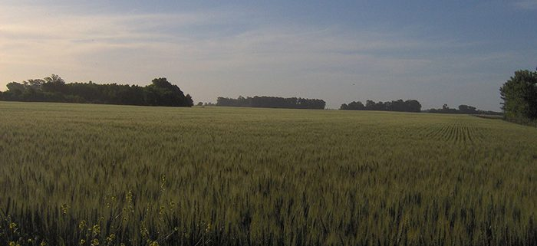
BIOMA PAMPA: LOCALIZAÇÃO

Slide 66
O bioma pampa está presente, no Brasil, somente no Rio Grande do Sul, ocupando 63% do território do Estado. Ele constitui os pampas sul-americanos, que se estendem pelo Uruguai e pela Argentina e, internacionalmente, são classificados de Estepe. O pampa é marcado por clima chuvoso, sem período seco regular e com frentes polares e temperaturas negativas no inverno.
Esse bioma é bastante influenciado pelo clima subtropical e pela formação do relevo, que é constituído principalmente por planícies.

Slide 67
Em virtude do clima frio e seco, a vegetação não consegue desenvolver-se, sendo constituída principalmente por gramíneas, como capim-barba-de-bode, capim-gordura, capim-mimoso etc. Esse tipo de paisagem apresenta dois tipos bem definidos:
01 – Campos Limpos – Ocorrem quando a vegetação não apresenta arbustos, ganhando uma paisagem mais homogênea, sem diferenças muito grandes entre uma parte e outra. 02 – Campos sujos – Ocorrem quando há uma maior presença desses arbustos, que se misturam à paisagem.

Slide 68
CARACTERÍSTICAS NATURAIS – BIODIVERSIDADE
A vegetação predominante do pampa é constituída de ervas e arbustos, recobrindo um relevo nivelado levemente ondulado. Formações florestais não são comuns nesse bioma e, quando ocorrem, são do tipo floresta ombrófila densa (árvores altas) e floresta estacional decidual (com árvores que perdem as folhas no período de seca). As estimativas indicam valores em torno de três mil espécies de plantas. A fauna é expressiva, com quase 500 espécies de aves. Também ocorrem mais de 100 espécies de mamíferos.

Slide 69
O vento é uma das características marcantes do cenário dos pampas.
A progressiva introdução e expansão das monoculturas e das pastagens com espécies exóticas têm levado a uma rápida degradação e descaracterização das paisagens naturais do bioma Pampa. Estimativas de perda de habitat dão conta de que em 2002 restavam 41,32% e em 2008 restavam apenas 36,03% da vegetação nativa do Bioma Pampa.

Slide 70
OS POVOS ORIGINÁRIOS E A CULTURA – SOCIODIVERSIDADE
Os primeiros europeus a ocupar o Rio Grande do Sul foram os jesuítas espanhóis vindos do Paraguai que fugindo dos bandeirantes paulistas se estabeleceram na parte noroeste do estado trazendo indígenas e gado bovino. Esse gado recém-chegado era criado solto. Não havia nenhum rigor ou cuidado especial já que muito bem adaptado o gado crescia livre alimentando-se de vastas pastagens.

Slide 71
No século XVIII os negros chegam ao Rio Grande do Sul, participando das lavouras de trigo, nas charqueadas e nas estâncias de criação, assim como a ocupação da região da campanha pelos portugueses devido ao tratado de Madri.
A partir do século XIX iniciou-se o cercamento dos campos, provocando importantes mudanças no modo de vida do gaúcho. Surgem as fazendas, o que muda as relações familiares. Também o caráter principal da subsistência cede lugar à fazenda com função comercial.

Slide 72
A mulher tem assumido seu papel na conservação do Pampa. Em épocas passadas elas eram responsáveis pelas lidas domésticas, alimentação da família e cuidado com os filhos. As mulheres dos peões além de trabalharem em suas casas também trabalhavam na casa dos patrões e muitas ainda na agricultura para autoconsumo.
Atualmente, muitas mulheres rurais nos Pampas são responsáveis e mantenedoras da economia doméstica, organizando-se em cooperativas, lidando com a pecuária de leite, artesanato, etc.

Slide 73
Também muitas delas são conhecedoras das ervas medicinais e dos processos de curas naturais auxiliando na preservação dos recursos naturais.
A ovinocultura, tanto pelo uso da carne como da lã, ainda é a mais forte tradição da região Pampa, mas sua principal atividade continua sendo a criação do gado bovino. O chimarrão, o churrasco, a música de fronteira, são riquezas que permanecem mesmo em tempos da indústria cultural.

Slide 74
A BELEZA, AS FRAGILIDADES E OS DESAFIOS DO BIOMA PAMPA
Esse bioma é bastante influenciado pelo clima subtropical e pela formação do relevo, que é constituído principalmente por planícies. Em virtude do clima frio e seco, a vegetação não consegue desenvolver-se, sendo constituída principalmente por gramíneas, como capim-barba-de-bode, capim-gordura, capim-mimoso etc. São exemplos de animais que vivem nesse bioma o veado, garça, lontras, capivaras e outros.

Slide 75
Entre os desafios e as fragilidades do bioma Pampa estão as iniciativas governamentais que contrariam a vocação natural da região para a pecuária e o turismo. Estas iniciativas incluem grandes plantios de pinus e eucaliptos que causam impactos ambientais, tais como: alteração dos recursos hídricos; interferência no regime dos ventos e de evaporação.
Outras preocupações que ameaçam o bioma Pampa são a ampliação da área de soja, trigo e arroz e a cultura da mamona para a elaboração de biocombustível.

Slide 76
Há ainda a antiga e constante ameaça da mineração e queima de carvão mineral, o que aumenta a incidência e frequência de doenças pulmonares.

Slide 77
CONTEXTUALIZAÇÃO POLÍTICA
É no Pampa que existe a grande maioria dos latifúndios do Rio Grande do Sul que, além da criação de gado, apostam na monocultura de eucalipto, acácia e pinus. Estes monocultivos são denominados pelos Movimentos Sociais de “Deserto Verde”, exatamente porque são extremamente nocivos ao meio ambiente, prejudicando a fauna e a flora originais do Pampa. É importante destacar que, apesar de ser região latifundiária, há muitas famílias de pequenos agricultores, indígenas, quilombolas.

Slide 78
CONTRIBUIÇÃO ECLESIAL
A Igreja está presente na região desde a primeira evangelização, mas com características muito próprias. Foi ali que os missionários jesuítas fundaram “As Missões dos Sete Povos”. Nos últimos anos, seja pela presença das Pastorais Sociais, das Semanas Sociais, das Campanhas da Fraternidade, das CEBs, muito se valoriza a agricultura familiar, os territórios das comunidades tradicionais e os remanescentes indígenas.

Slide 79
CAPÍTULO II – JULGAR NA SAGRADA ESCRITURA
A Sagrada Escritura não se preocupa diretamente com os biomas. Contudo, oferece elementos que iluminam a temática a partir do projeto de Deus nela apresentado. Tal projeto inicia-se pela criação e organização do mundo. E conhece uma ruptura por causa do pecado. Seu verdadeiro significado é revelado em Cristo Jesus. A reflexão que segue está dividida nesses três momentos buscando apresentar que o mundo e as criaturas fazem parte desse projeto de Deus. HARMONIA ORIGINAL: o mundo criado.

Slide 80
A FÉ JUDAICO-CRISTÃ APONTA UM CAMINHO OBJETIVO: O MUNDO FOI CRIADO POR DEUS
A criação é apresentada em dois relatos. O primeiro apresenta a criação sendo realizada em sete dias (Gn 1,1-2,4a). Cada um dos seis primeiros dias tem em seu programa um elemento necessário para a continuidade da obra no outro dia (Gn 1,3-24). O sétimo dia tem como programa o descanso divino. O segundo relato destaca Deus providenciando a chuva e para a fecundação da terra e só depois cria o homem e o coloca como guardião de toda obra criada.

Slide 81
A criação é obra prima das mãos de Deus (Salmo 8). A acusação que a ordem de Deus “enchei a terra e submetei-a” (Gn 1,28) favoreceria a exploração selvagem da natureza se baseia em uma má compreensão do texto. O Papa Francisco na encíclica Laudato SI explica que “cultivar” quer dizer proteger, cuidar, preservar, velar. Isso implica uma relação de reciprocidade responsável entre o ser humano e a natureza. A criação pertence a Deus (Sl 24; Lv 25,23). O homem, que é imagem e semelhança de Deus, recebeu a vocação de cuidar e guardar com atenção dos seres que dela fazem parte.

Slide 82
A ALIANÇA ROMPIDA E O PECADO
As primeiras páginas do livro do Gênesis relatam também a triste realidade do pecado do homem (Gn 3,6). O ser humano provoca uma ruptura nas relações. A primeira relação a ser ferida é com Deus. As relações interpessoais também são afetadas (Gn 3,12-13). E a ruptura dos relacionamentos inclui o mundo criado (Gn 19; Ex 8-11; 2 Sm 24).
O relato do pecado afirma como consequência da queda a hostilidade da terra ao homem (Gn 3,19).

Slide 83
Aos profetas caberá a missão de denunciar o pecado confrontado com o plano de Deus e também a insistência para o valor do arrependimento (Am 5,4;. Os 14; Jr 3,12; Is 55,7; 57,15; Ez 18,23). Os profetas têm consciência plena de que as relações serão restauradas (Is 2,4; Is 60,18-19): “o lobo, então, será hóspede do cordeiro, o leopardo vai se deitar ao lado do cabrito, o bezerro e o leãozinho pastam juntos, uma criança pequena toca os dois(…) O bebê vai brincar no buraco da cobra venenosa (Is 11,6-8).

Slide 84
TEMPOS MESSIÂNICOS: restauração de tudo em Cristo
Quando se completou o tempo previsto, Deus enviou seu Filho, nascido de mulher, nascido sujeito à Lei, para resgatar os que eram sujeitos à Lei, e todos recebermos a dignidade de filhos (Gl 4,4-5). A iniciativa é sempre de Deus, porque o homem em si é incapaz de se reconciliar com seu Criador por suas próprias forças(2 Cor 5,18; Rm 5,10; Mt 6,9-13; Jo 20,17).

Slide 85
Jesus, nas suas mensagens catequéticas utiliza de elementos da criação (Jo 4,10-14; Mt 5,45; Jo 15;; Mc 4,1-20). Assim, por meio da contemplação da natureza o ser humano é convidado por Jesus a compreender que sua vida está nas mãos de Deus (Mt 6,28-29). Somente buscando o Reino de Deus em primeiro lugar o homem pode libertar-se do incansável desejo de possuir (Mt 6,33-34).

Slide 86
A redenção da criação é apresentada em Apocalipse 21-22 através da imagem da Jerusalém celeste. Antes disso, o livro do Apocalipse apresenta o desequilíbrio gerado pelo pecado do homem em toda a criação: rios poluídos (Ap 8,8); queimadas (Ap 8,7); terremotos (Ap 16,18); doenças (Ap 9,4-5). Quando tudo parece perdido, Deus age e coloca fim no sofrimento, fazendo surgir um novo céu e uma nova terra (Ap 21,1). Jesus reconstrói toda a criação e faz novas todas as coisas (Ap 21,5)

Slide 87
LAUDATO SI: ponto culminante de um caminho
A reflexão seguinte quer contribuir para conhecer o caminho de aprofundamento da consciência eclesial sobre a ecologia e para situar nele a encíclica Laudato Si. O desafio da convivência com os biomas, embora não seja tratado especificamente, se ilumina de modo particular com a reflexão a respeito da interligação de todas as criaturas.
BEATO PAULO VI: a tomada de consciência do desafio ecológico

Slide 88
O Beato Paulo VI iniciou a reflexão do magistério pontifício sobre ecologia na carta apostólica Octogesima Adveniens, em comemoração dos 80 anos da encíclica Rerum Novarum do papa João XXIII. Dizia Paulo VI que: “Não só já o ambiente material se torna uma ameaça permanente, poluições e lixo, novas doenças, poder destruidor absoluto; é mesmo o quadro humano que o homem não consegue dominar, criando assim, para o dia de amanhã, um ambiente global, que poderá tornar-se para a humanidade insuportável” (AO 21).

Slide 89
SÃO JOÃO PAULO II: ecologia e ética
A mensagem de São João Paulo II para o vigésimo terceiro Dia Mundial da Paz foi centrada no tema “Paz com Deus criador, paz com toda a Criação” (01/01/1990). Disse o Santo Papa polonês: “O gradual esgotamento da camada do ozônio e o consequente efeito estufa que ele provoca já atingiram dimensões críticas, por causa da crescente difusão das indústrias, das grandes concentrações urbanas e do consumo de energia. Lixo industrial, gases produzidos pelo uso de combustíveis fósseis, desflorestamento imoderado” (…) “tudo isto, como se sabe é nocivo para a atmosfera e para o ambiente”.

Slide 90
Em sua encíclica Centesimus Annus (01/05/1991) São João Paulo II considera que o homem, tomado mais pelo desejo do ter e do prazer, do que pelo ser e crescer consome de maneira desordenada os recursos da terra e da sua própria vida. Segundo ele, a atenção à preservação dos habitat naturais das diversas espécies animais ameaçadas de extinção deve ir de mãos dadas com o respeito pela estrutura natural e moral, da qual o homem foi dotado. Para São João Paulo II a crise ambiental não é só científica e tecnológica, mas fundamentalmente moral.

Slide 91
BENTO XVI: a ecologia humana
Por diversas vezes o Papa Bento XVI foi apresentado como “o primeiro papa verde”. Em sua mensagem para o sexagésimo Dia Mundial da Paz (01/01/2007) ele retomou e consolidou a relação inseparável que existe entre ecologia da natureza, ecologia humana e ecologia social.
Na encíclica Caritas in Veritate (29/06/2009) Bento XVI recordou a urgência de uma solidariedade que leve a uma redistribuição mundial dos recursos energéticos, de modo que os próprios países desprovidos possam ter acesso a eles.

Slide 92
Na audiência Geral de 26/08/2009 afirmou: “é indispensável converter o atual modelo de desenvolvimento global para uma maior e compartilhada assunção de responsabilidade em relação à criação: isso é exigido não só pelas emergências ambientais, mas também pelo escândalo da fome e da miséria”.

Slide 93
FRANCISCO: uma ecologia integral
No magistério do Papa Francisco aparece uma clara visão global, em continuidade com seus antecessores. Em sua exortação apostólica Evangelii Gaudium (24/11/2013) o pontífice argentino afirmou: “Nós, os seres humanos, não somos meramente beneficiários, mas guardiões das outras criaturas. Pela nossa realidade corpórea, Deus uniu-nos tão estreitamente ao mundo que nos rodeia que a desertificação do solo é como uma doença para cada um, e podemos lamentar a extinção de uma espécie como se fosse uma mutilação”.

Slide 94
O Papa Francisco diz que o tempo para encontrar soluções globais está acabando. Por isso percebeu o sumo pontífice que já era chegado o momento de produzir um documento oficial sobre a ecologia. E assim nasce a Laudato SI aos 24 de maio de 2015. Nesta, que é a primeira encíclica ecológica, o Papa indica como um dos eixos fundamentais da reflexão ecológica a relação íntima entre os pobres e a fragilidade do planeta.

Slide 95
Tanto a natureza como os pobres são usados como formas para o lucro fácil: exploração da mão de obra barata e extração desenfreada dos recursos naturais, tudo em nome do lucro fácil disfarçado de progresso humano.

Slide 96
CONCLUSÃO
A reflexão sobre os biomas e os povos originários recebe uma rica iluminação da Palavra de Deus e do Magistério da Igreja. É preciso que a constatação das riquezas e dos desafios ligados ao tema da Campanha da Fraternidade seja levada à ação a partir de uma reflexão serena e profunda dos ensinamentos da tradição cristã.
A partir da fé cristã, é grande a contribuição que pode ser dada às questões da ecologia integral e, em particular, à convivência harmônica com os nossos biomas.

Slide 97
Como afirma o Papa Francisco: “as convicções da fé oferecem aos cristãos – e, em parte, também a outros crentes – motivações importantes para cuidar da natureza e dos irmãos e irmãs mais frágeis”. (Laudato Si n.64).

Slide 98
CAPÍTULO III – AGIR
O agir da Campanha da Fraternidade de 2017 está em sintonia com a Doutrina Social da Igreja, principalmente com a encíclica Laudato SI e com a Campanha da Fraternidade Ecumênica de 2016. Elas indicam a necessidade da conversão pessoal e social, dos cristãos e não cristãos, para cultivar e cuidar da criação. A encíclica Laudato Si propõe a ecologia integral como condição para a vida do planeta.

Slide 99
A Campanha da Fraternidade 2017 também está em sintonia com a celebração dos 300 anos do encontro da imagem de Nossa Senhora da Conceição Aparecida. Sob as bênçãos de Maria, rogamos a Deus para nos encorajar a fim de que possamos fazer ecoar nosso grito à sociedade brasileira e ao mundo que os biomas pedem socorro.

Slide 100
O AGIR NO BIOMA AMAZÔNIA
Precisa ser superada a ideia da Amazônia como terra a ser explorada. É preciso aprender com os povos originários e comunidades tradicionais a convivência com o meio ambiente. É preciso igualmente fortalecer as cooperativas, baseadas no agro extrativismo que gera renda para muitas famílias. Também é necessário fortalecer as políticas públicas por saneamento básico e transporte público de qualidade.

Slide 101
O AGIR NO BIOMA CAATINGA
A Caatinga é um bioma extremamente frágil. Nas últimas décadas 40 mil quilômetros quadrados deste bioma se transformaram em deserto por interferência do homem. Padre Cícero, em meados do século passado, deixou vários preceitos ecológicos que continuam atuais:
“Não derrube o mato e nem toque fogo no roçado. Não cace, deixe os bichos viverem. Não crie boi ou bodes soltos. Não plante em serra cima, faça uma cisterna para guardar água da chuva. Plante a cada dia pelo menos um pé de árvore”.

Slide 102
Além dos preceitos do Padre Cícero é preciso ainda retomar as discussões sobre a realidade urbana, principalmente em relação ao esgotamento sanitário. Ampliar o uso de cisternas para captação das águas da chuva e desenvolver a captação da energia solar e uso da energia eólica. Reforçar a luta pela demarcação dos territórios indígenas, quilombolas e comunidades tradicionais. Trazer para as escolas o estudo sobre um correto entendimento do bioma caatinga para que as pessoas ali residentes aprendam a conviver e superar os desafios da seca.

Slide 103
O AGIR NO BIOMA CERRADO
Promover o intercâmbio entre as comunidades locais. Fortalecer a agricultura familiar e a preservação e recuperação das frutas e das ervas medicinais. Reforçar a campanha promovida por diversas entidades cujo lema é: Cerrado, berço das águas: sem Cerrado, sem água, sem vida. Exigir controle mais rígido sobre o licenciamento de novos projetos de irrigação.

Slide 104
O AGIR NO BIOMA MATA ATLÂNTICA
Exigir do poder público a recuperação das áreas degradadas do bioma, como as matas ciliares e nascentes. Exigir que as políticas de saneamento básico sejam implantadas em toda a área urbanizada e rural do bioma Mata Atlântica. Cuidar das nascentes e dos rios. Apoiar as ações em defesa do bioma frente ao avanço das mineradoras que degradam e retiram riquezas. Denunciar os projetos econômicos imobiliários em áreas de Preservação Permanente (APP).

Slide 105
Apoiar a produção agroecológica camponesa com base na agricultura familiar, como alternativa ao latifúndio e o agronegócio. Incentivar o consumo de produtos agroecológicos e sustentáveis da Economia Solidária.

Slide 106
O AGIR NO BIOMA PANTANAL
Dar visibilidade as populações pantaneiras com suas culturas e costumes. Apoiar os povos indígenas para garantir que suas terras ancestrais lhes sejam demarcadas, afastando os fazendeiros gananciosos da região. Promover campanhas de conscientização quanto ao descarte adequado dos resíduos sólidos e esgotos sanitários, para preservar os rios, lagos e igarapés. Promover a integração das lideranças indígenas e das populações tradicionais na luta pelas causas comuns. Assegurar a presença efetiva da Igreja na assistência espiritual às comunidades católicas indígenas.

Slide 107
O AGIR NO BIOMA PAMPA
É notório que o bioma Pampa está sendo ameaçado e tem seus ecossistemas modificados, Por esta razão, propomos:
Incentivar ações que promovam o direito à vida e a cultura dos povos tradicionais que habitam o bioma. Conscientizar da necessidade de defender a biodiversidade animal e vegetal do bioma. Propor novos métodos de produção das áreas ocupadas pelo agronegócio através da recomposição da vegetação original e de cultivo agroecológico.

Slide 108
Motivar a recuperação das fontes de água potável, rios, lagoas e banhados através de políticas de despoluição, replantio das matas ciliares e redefinição de seu uso. Exigir políticas públicas para o controle de exploração e comercialização da água, com incentivo ao controle social.

Slide 109
CONCLUSÃO GERAL
As indicações do agir não são de caráter geral. É importante que cada comunidade, a partir do bioma em que vive, e em relação com os povos originários desse bioma, faça o discernimento de quais ações são possíveis e, entre elas quais são as mais importantes e de impacto mais positivo e duradouro. Para este discernimento é importante ouvir a mensagem do Papa Francisco proferida no dia 01/09/2016 no Dia Mundial de Oração pelo Cuidado da Criação.

Slide 110
Francisco convida a renovar o diálogo sobre os sofrimentos que afligem os pobres e a devastação do meio ambiente. Para o Papa Francisco, é por nossa causa que milhares de espécies já não dão glória a Deus com sua existência. É devido à atividade humana que o planeta continua a aquecer. Este aquecimento provoca mudanças climáticas que geram a dolorosa crise dos migrantes forçados. Os pobres do mundo, embora sejam os menos responsáveis pelas mudanças climáticas, são os mais vulneráveis e já sofrem os seus efeitos.

Slide 111
A Campanha da Fraternidade 2017, abordando a realidade dos biomas brasileiros e as pessoas que neles moram, deseja despertar as comunidades, famílias e pessoas de boa vontade para o cuidado e cultivo da casa comum. Cuidar da obra saída das mãos de Deus deveria ser um compromisso de todo cristão.
A criação é obra amorosa de Deus confiada a seus filhos e filhas. Nossa Senhora, Mãe de Deus e dos homens acompanhará as comunidades e famílias no caminho do cuidado e cultivo da casa comum no tempo quaresmal.

